Slide 1
自我介绍
蒋雪琴

Slide 2
1
个人资料
四川太极大药房连锁有限公司

Slide 3
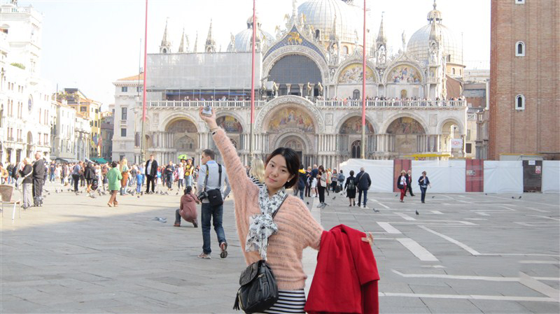
太极
大药房
星座
踏实进取的摩羯座。
爱好
读书、旅行、电影、烘焙、爱美

Slide 4
毕业院校
成都中医药大学峨眉学院
工作时长
入司已七载
岗位
四川太极大药房连锁有限公司民丰西路店店长
成长

Slide 5
2
自身能力
具备诚实可信的品格、富有团队合作精神；
有良好的沟通和人际协调能力；有吃苦耐劳的品质；
同时性格乐观开朗，敢于面对困难与挑战。

Slide 6
3
工作展示
四川太极大药房连锁有限公司

Slide 7
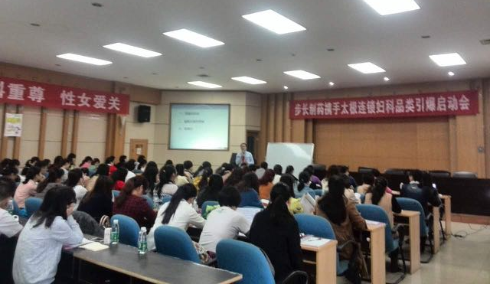
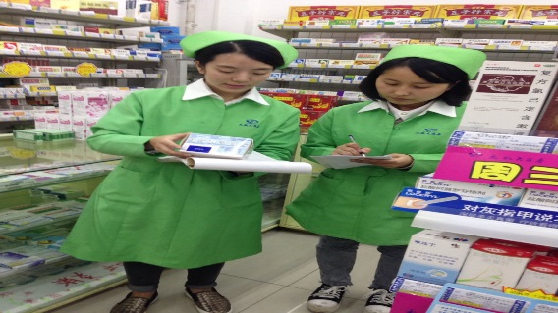
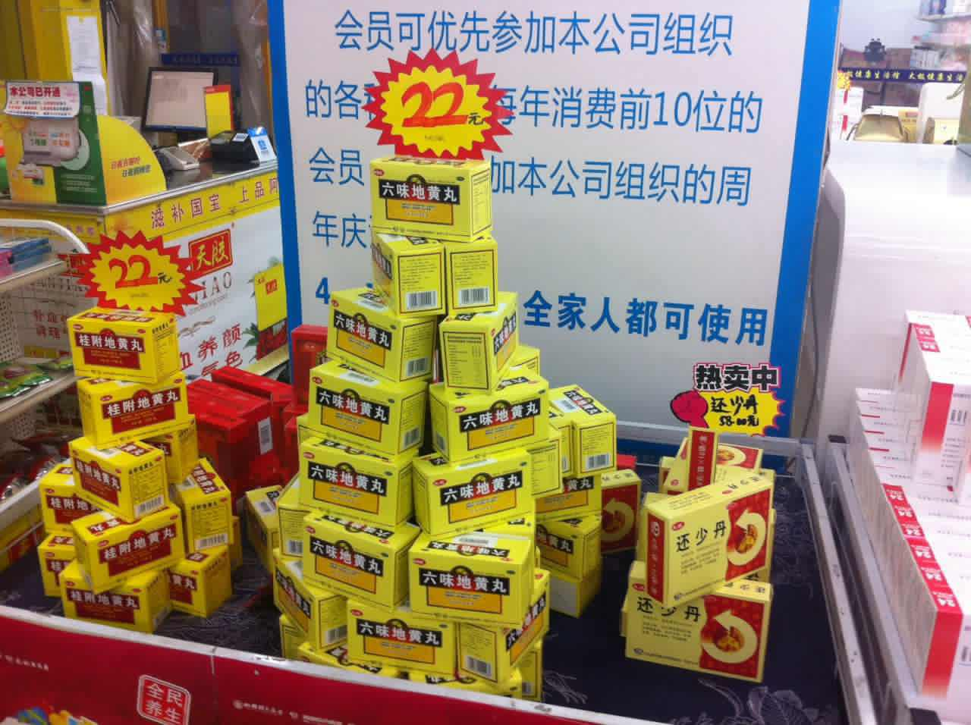
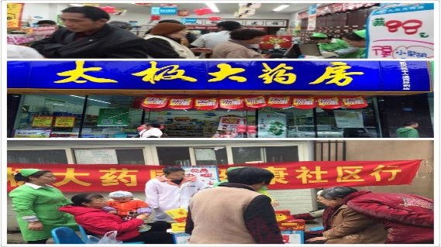
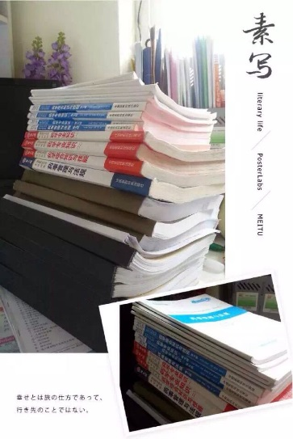
公司培训
带习新员工
工作展示
门店陈列
门店活动
参加执业药师考试

Slide 8
销售分析表

Slide 9
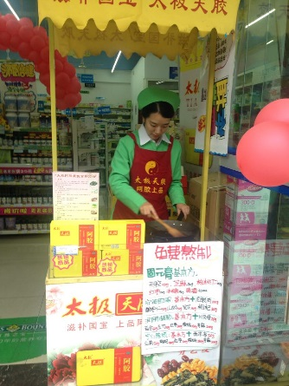
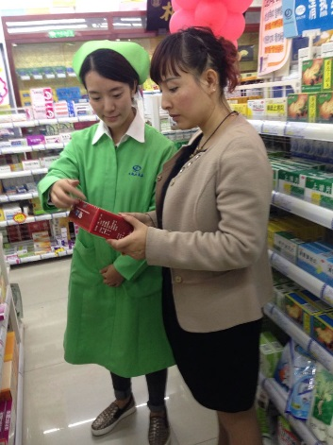
特别开心和满足
屡次获顾客认可和称赞
为顾客熬胶
为顾客送药上门
“诚信为本，顾客至上”
以“顾客需要和满意为中心”为服务宗旨
日常工作
门店上贴心专业化销售

Slide 10
4
参赛宣言
在竞赛中学习，在学习中成长，立足我岗位，超越自我，勇往直前！

Slide 11
谢谢览阅
与
聆 听
蒋雪琴

